Slide 1
MATRIKS

Slide 2
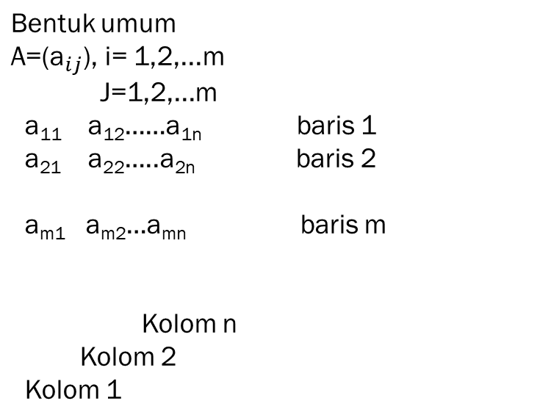

1. DEFINISI
MATRIKS
Matriks adalah himpunan bilangan skalar (riil/kompleks) yang disusun menurut baris dan kolom
Matriks di atas mempunyai m buah baris dan n buah kolom maka dikatakan ukuran matriks tersebut adalah (mxn).

Slide 3

Kesamaan Dua Matriks
1 2 4
2 1 3
1 2 4
2 1 3
A = B
A =
B =
2 2 2
2 1 3
2 1 2
2 1 3
C ≠ D
C =
D =
1 2 4
2 2 2
x 2 4
2 2 2
E =
F =
E = F jika x = 1
? ? ?
? ? ?
? ? ?
2 2
5 6
9 0 7
2
2
2
G =
H =
4
5
6
G = H
9
0
7

Slide 4
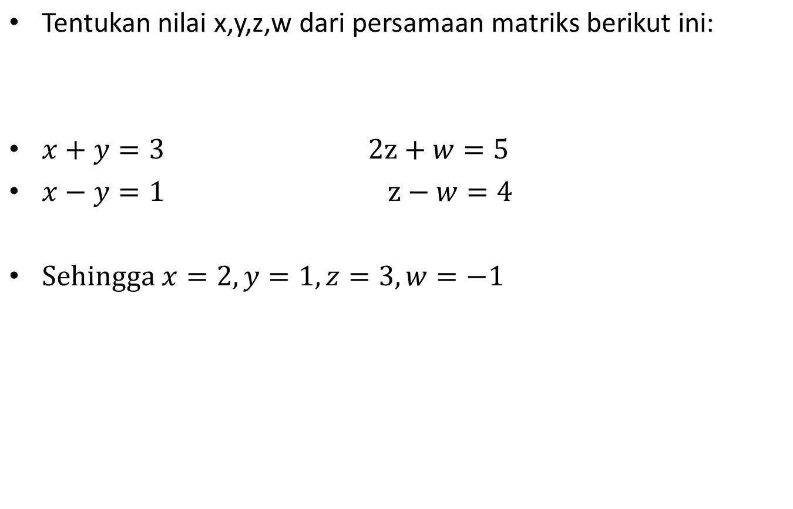


Contoh:

Slide 5


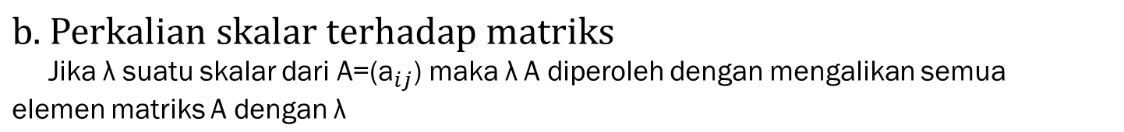
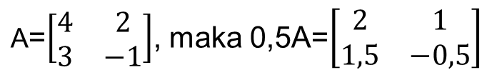
2. Operasi pada Matriks
a. Penjumlahan/Pengurangan
Syarat = kedua matriks tersebut berukuran sama

Slide 6

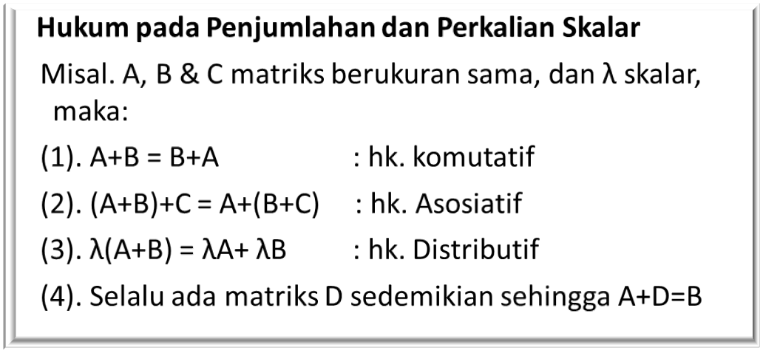
:

Slide 7

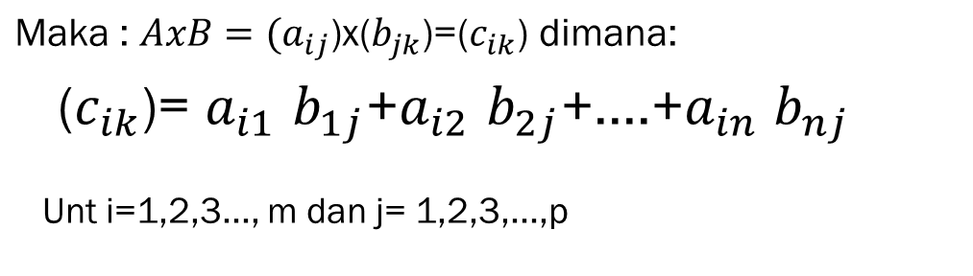
c. Perkalian Matriks
Dua buah matriks A&B dapat dikalikan jika:
Jumlah kolom matriks pertama (A) sama dengan jumlah baris matriks kedua (B).

Slide 8
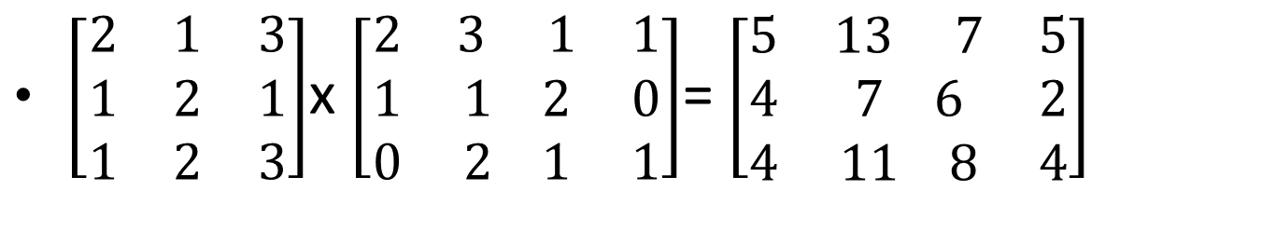

Contoh:
Jika A, B, C adalah matriks-matriks yang memenuhi syarat-syarat yang diperlukan, maka:
A(B+C) = AB+AC
A(BC) = (AB).C
Perkalian matriks tidak komutatif AB≠BA tetapi ada beberapa matriks yang berlaku AB=BA
Bila AB = AC, belum tentu B=C
Bila AB = 0 (matriks nol)
Maka kemungkinan-kemungkinan:
1. A = 0 & B = 0
2. A = 0, B ≠ 0 atau A ≠ 0, B = 0
3. A ≠ 0 dan B ≠ 0

Slide 9

d. Transpose
4 2 6 7
5 3 -9 7
4 5
2 3
6 -9
7 7
A =
A^{T} = A’ =
Definisi:
  Transpose mariks A adalah matriks A^{T} dimana kolomnya adalah baris dari A, baris-barisnya adalah kolom-kolom dari A.
  [A^{T}]_{ij} = [A]_{ji}
n x m
Jika A adalah matriks m x n, maka matriks transpose A^{T} berukuran ……

Slide 10
Sifat-sifat transpose matriks
Transpose dari A transpose adalah A:
A
(A^{T})^{T}
A^{T}
= A
  (A^{T} ) = A
Contoh:
4 5
2 3
6 -9
7 7
4 5
2 3
6 -9
7 7
4 2 6 7
5 3 -9 7
2. (A+B)^{T} = A^{T} + B^{T}
  3. (kA)^{T} = k(A)^{T} untuk skalar k
  4. (AB)^{T} = B^{T} A^{T}

Slide 11
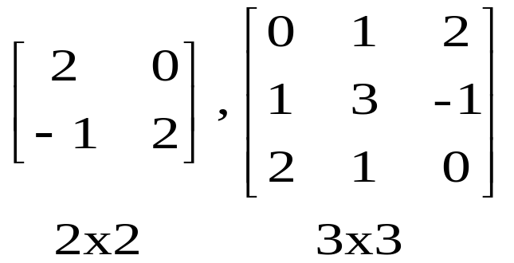
e. Jenis Matriks Khusus
1. Matriks bujur sangkar
Adalah suatu matriks dengan banyaknya baris sama dengan banyaknya kolom
elemen diagonal utama

Slide 12

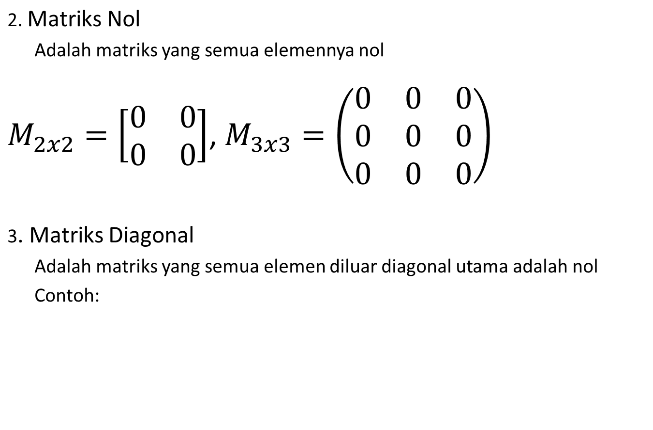
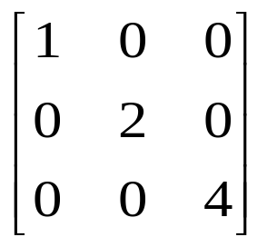

Slide 13
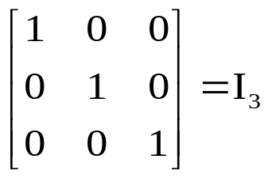
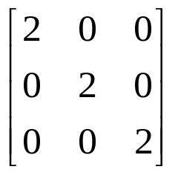
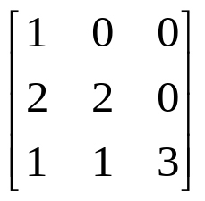
4. Matriks Identitas
Adalah matriks diagonal yang elemen diagonal utamanya semua= 1
Contoh:
5. Matriks Skalar
Adalah matriks diagonal dengan semua elemen diagonal utama= K
Contoh:
6. Matriks Segitiga Bawah
Adalah matriks bujur sangkar yang semua elemen diatas diagonal utama= 0
Contoh:

Slide 14
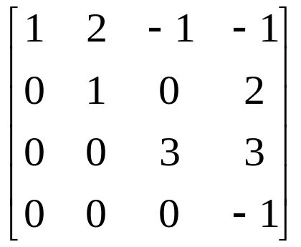
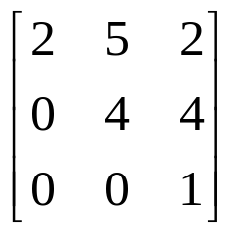
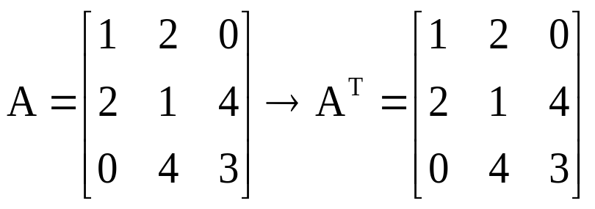
7. Matriks Segitiga Atas
Adalah matriks bujur sangkar yang semua elemen dibawah diagonal utama=0
Contoh:
8. Matriks Simetris
Adalah matriks yang transfosenya sama dengan dirinya sendiri.(A = A^{T}).
Contoh:

Slide 15
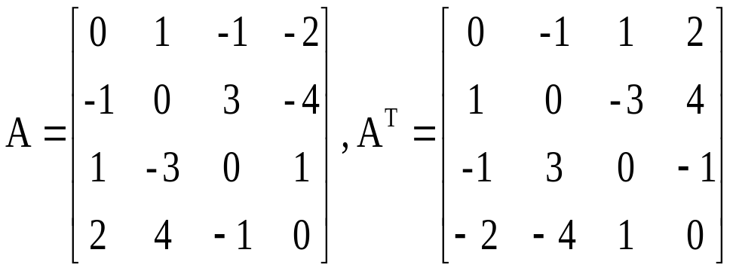
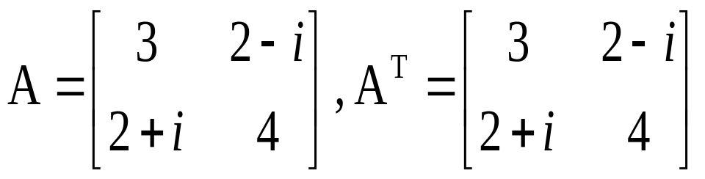
9. Matriks Anti Simetris
Adalah matriks yang transposenya adalah negatifnya.
Contoh:
10. Matriks Hermitian
Adalah matriks yang transpose hermitiannya sama dengan dirinya sendiri
Contoh:

Slide 16
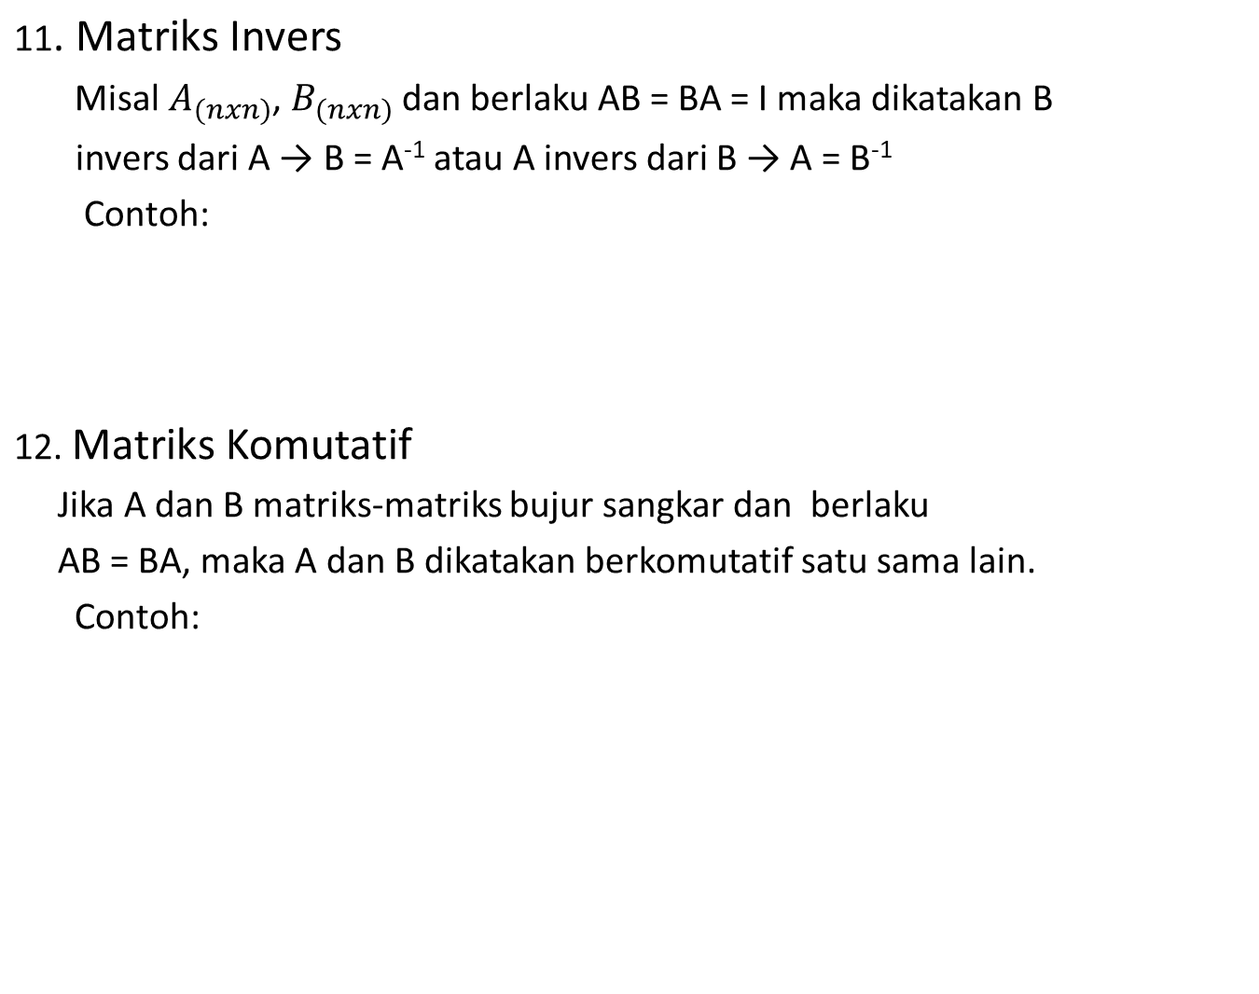
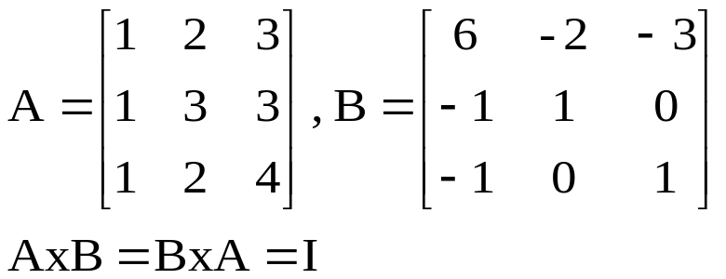
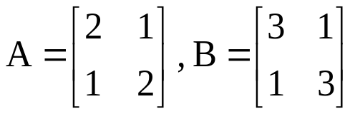
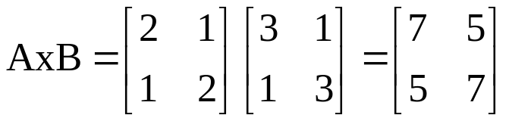
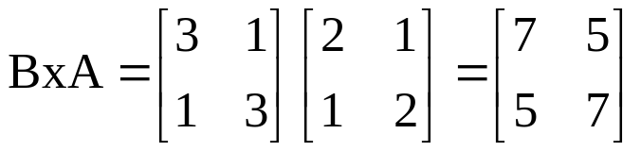

Slide 17
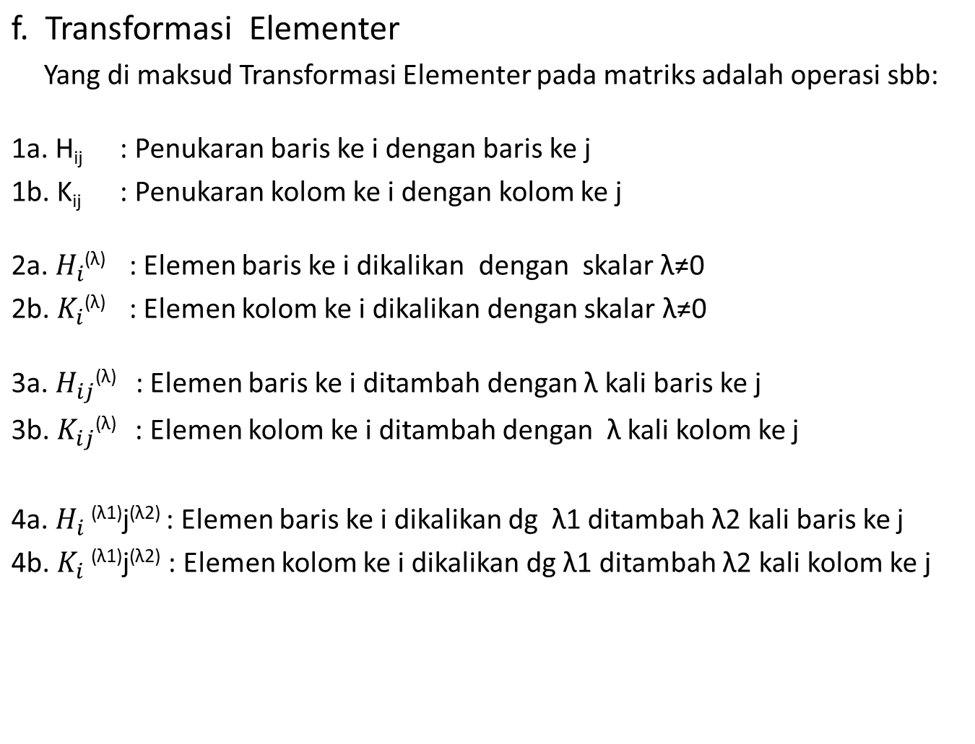

Slide 18
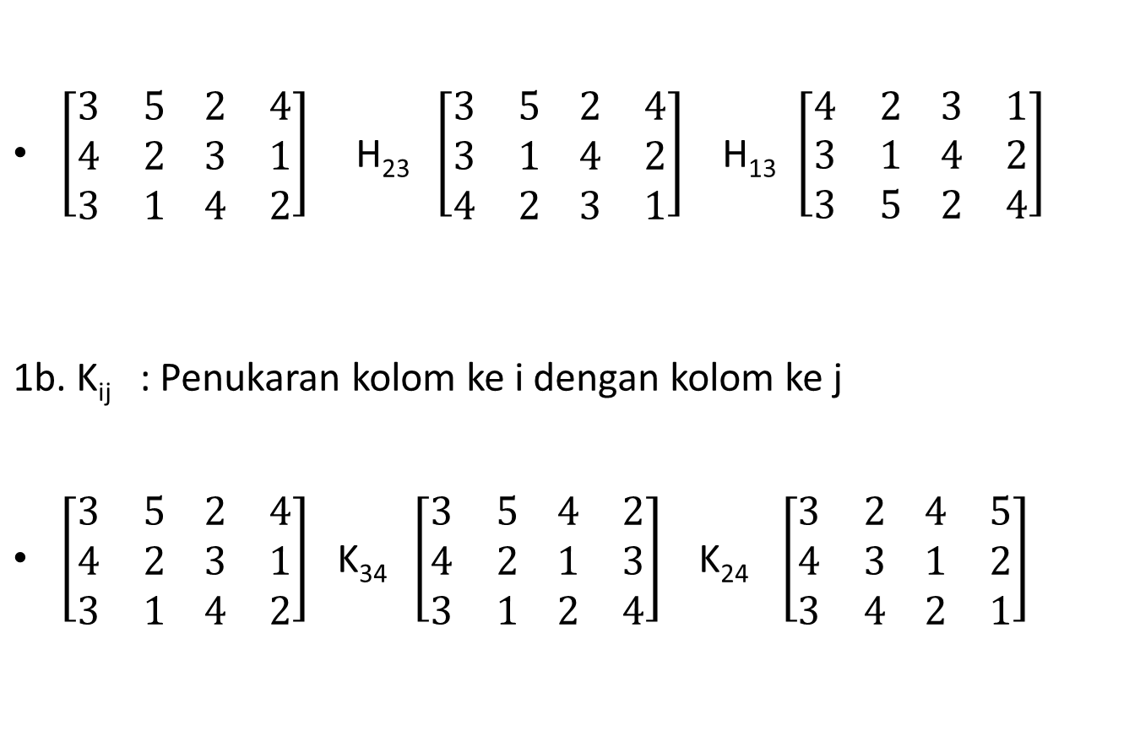
1a. H_{ij} : Penukaran baris ke i dengan baris ke j

Slide 19
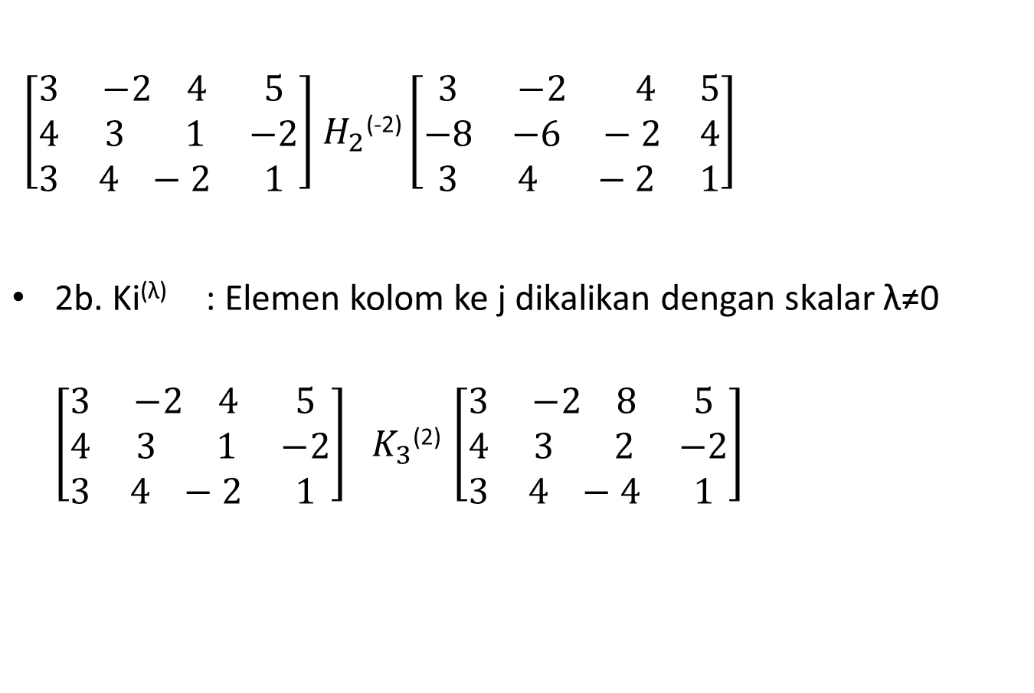

Slide 20
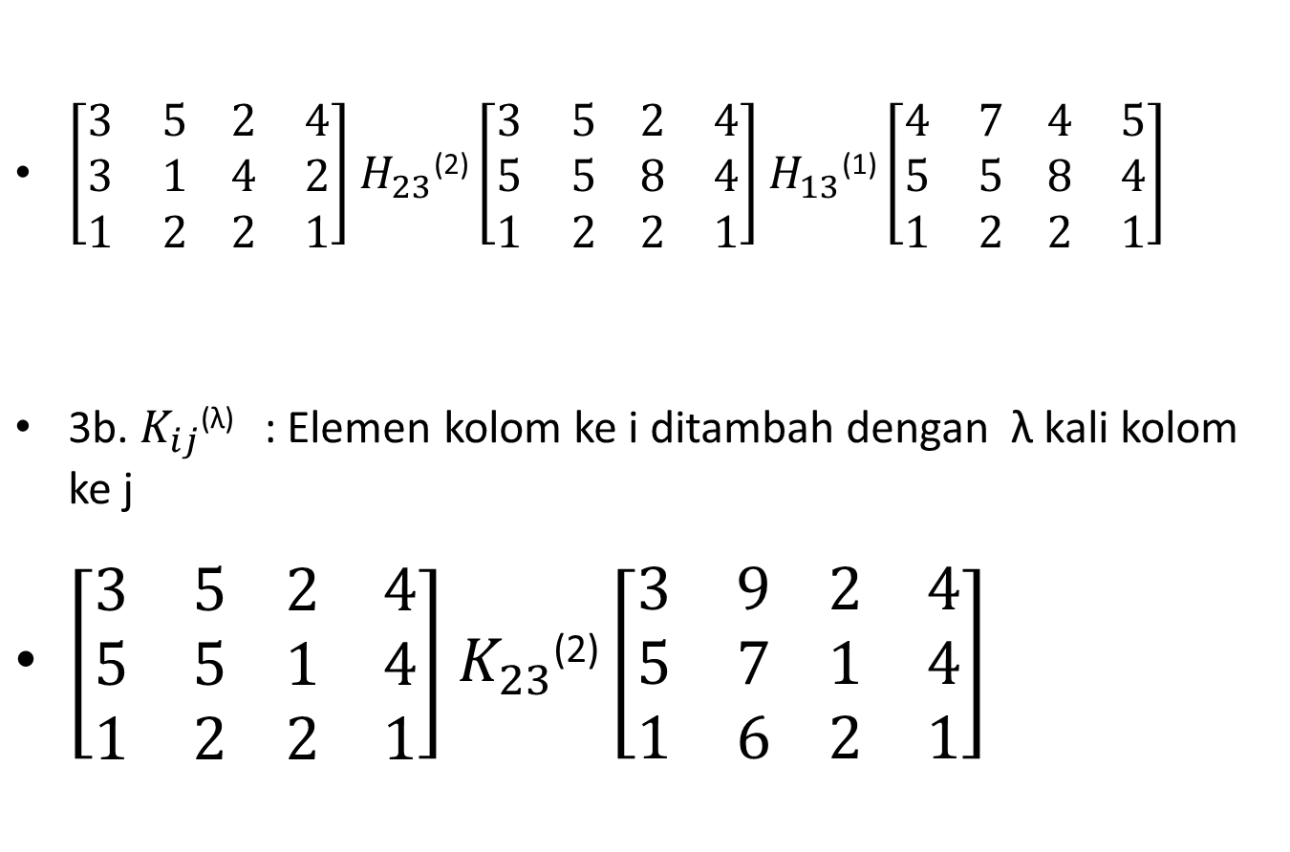

Slide 21
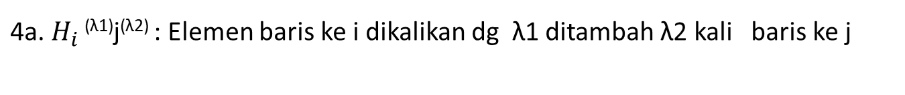
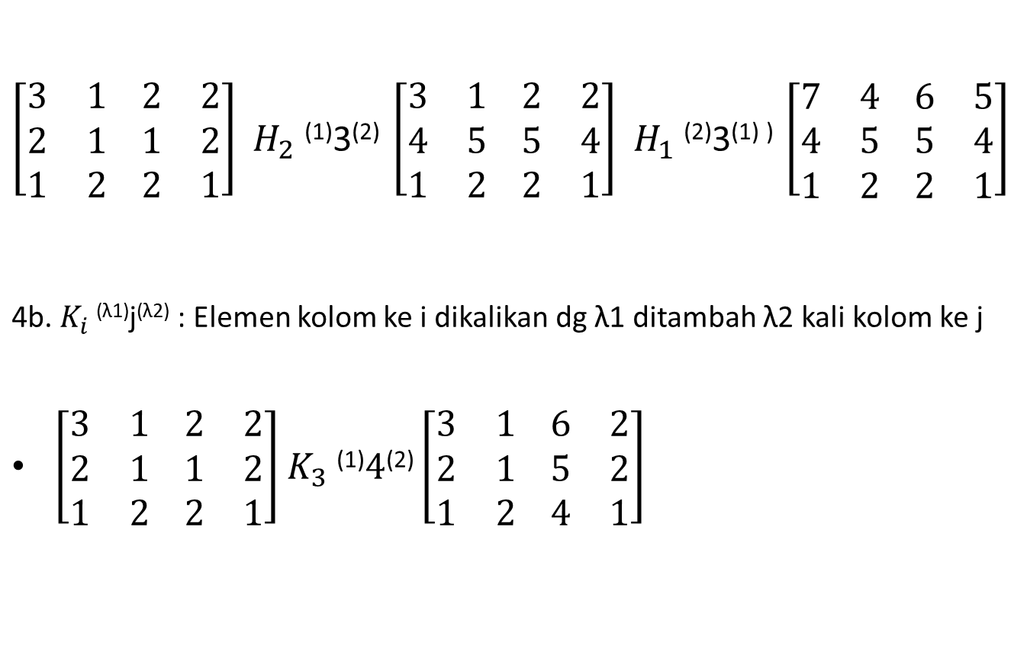

Slide 22
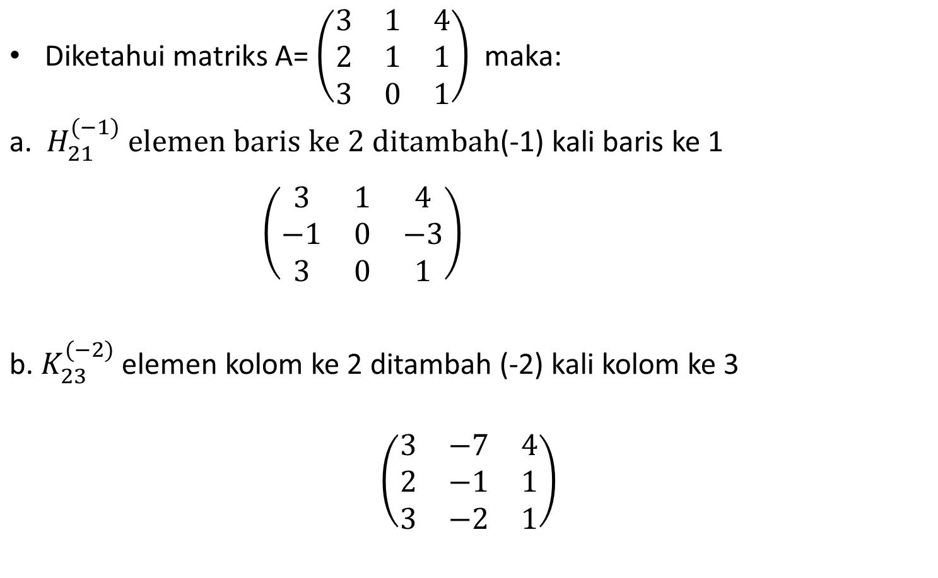
contoh

Slide 23
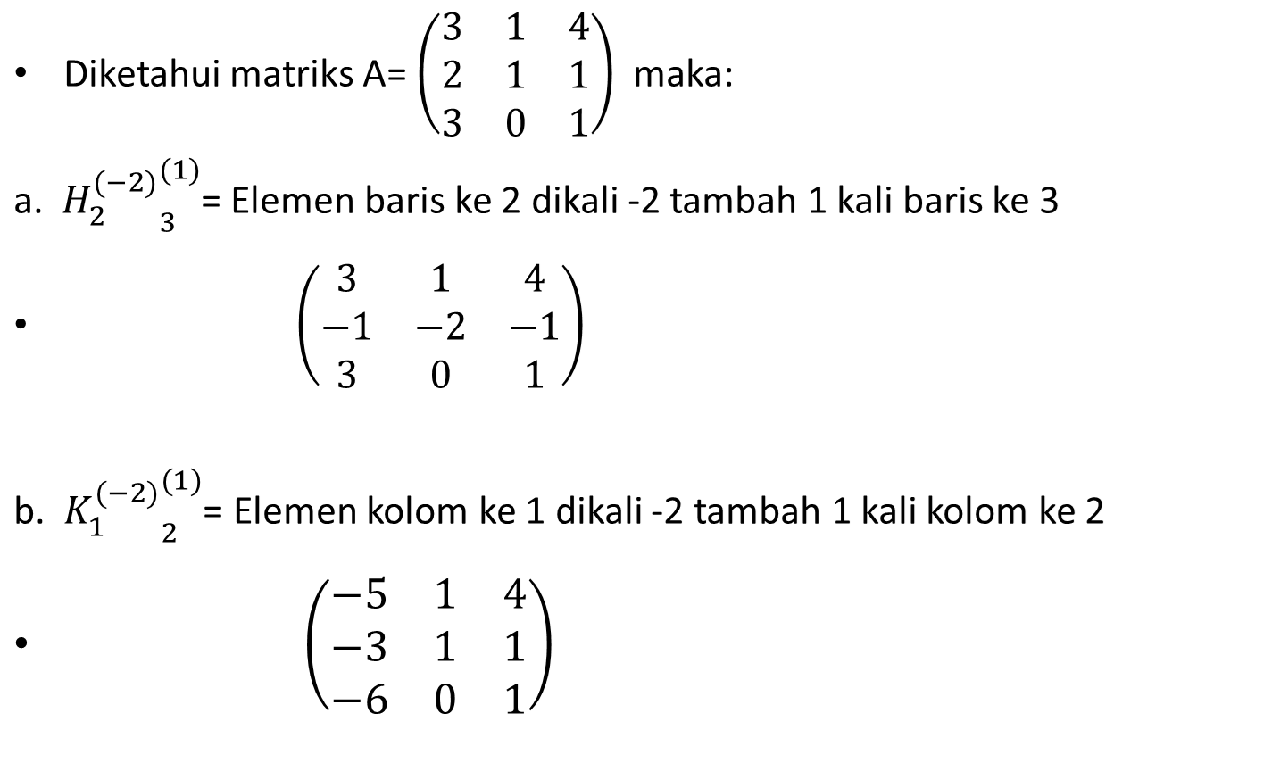
contoh

Slide 24
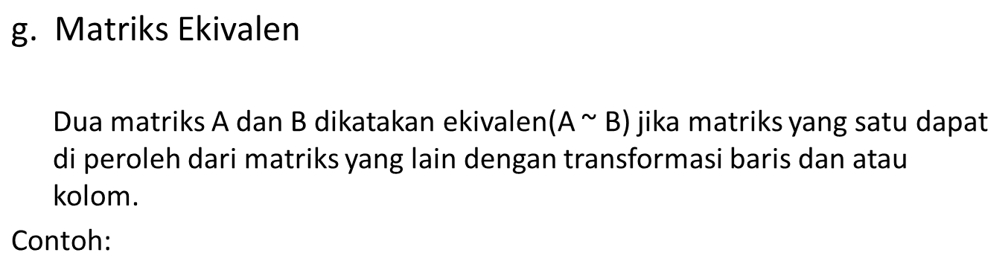
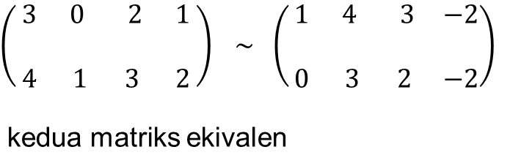

Slide 25
h. Matriks Eselon
Matriks yang elemen-elemen diagonal utama = 1 dan
di bawah diagonal utama = 0 disebut “ Matriks Eselon“.
Matriks yang elemen-elemen diagonal utama = 1, dan
selain diagonal utama = 0 disebut
“ Matriks Eselon tereduksi“.

Slide 26
Kondisi-kondisi matriks bentuk eselon baris dan eselon baris tereduksi:
Ya
Tidak
1. Elemen pertama yang tidak nol adalah 1 (satu utama)
2. Satu utama baris berikutnya berada lebih kanan dari baris sebelumnya
3. Baris nol berada di paling bawah
4. Elemen di atas satu utama nol semua (eselon baris tereduksi)
1 0 2 4
0 1 3 6
0 0 1 0
1 0 2 4
0 3 1 6
0 0 1 0
1 0 2 4
0 1 0 1
0 0 1 6
1 0 2 4
0 0 1 6
0 1 0 1
1 0 2 4
0 1 6 0
0 0 0 0
1 0 2 4
0 0 0 0
0 1 6 0
0 0 1 0 0 0
0 0 0 1 0 0
0 0 0 0 1 0
0 0 0 0 0 1
1 0 2 4
0 1 3 6
0 0 1 0

Slide 27
Matriks dalam bentuk eselon baris (eb) dan eselon baris tereduksi (ebt)
Matriks yang memenuhi kondisi 1, 2, 3 disebut matriks berbentuk eselon baris.
Jika matriks memenuhi kondisi 1, 2, 3, 4, maka matriks dalam bentuk eselon baris tereduksi.
*
*
*
*
*
*
1 utama
*
*
*
*
*
Sembarang nilai
*
*
Nol
eselon baris.
eselon baris tereduksi

Slide 28
i. Rank Matriks
Setiap matriks dapat dijadikan matriks eselon atau matriks eselon tereduksi dengan menggunakan transformasi baris elementer.
Jumlah elemen satu terkiri pada matriks eselon atau jumlah baris yang tidak sama dengan nol (tidak dapat di nol kan) pada matriks eselon disebut Rank Matriks.

Slide 29
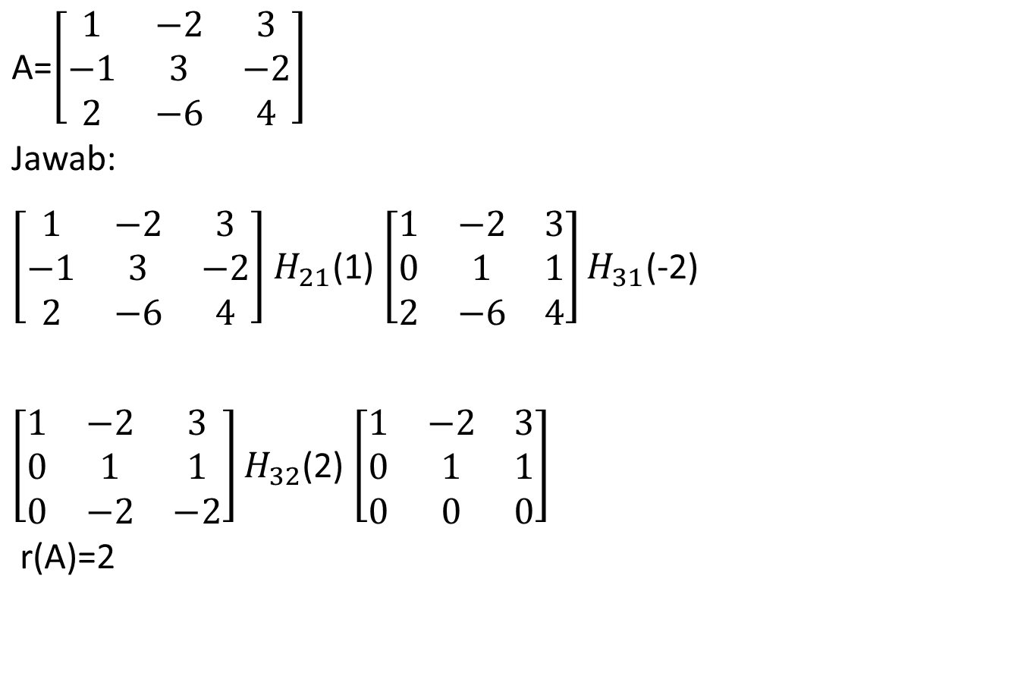
Tentukan rank matriks di bawah ini :

